Slide 1
«Мнемотехника – эффективный приём развития связной речи дошкольников»
Подготовила: воспитатель подготовительной группы «Улыбка» МБДОУ детский сад «Белочка»
Конашкова Людмила Николаевна
2024г.

Slide 2
Одной из главных задач воспитания и обучения детей дошкольного возраста является развитие речи, речевого общения. Ребенок должен научиться рассказывать: не просто называть предмет, но и описать его, рассказать о каком-то событии, явлении, о последовательности событий. Такой рассказ должен состоять из ряда предложений и характеризовать существенные стороны и свойства описываемого предмета, события должны быть последовательными и логически связанными друг с другом, то есть речь ребенка должна быть связной. Однако, как показывает практика, несмотря на повышенный интерес к проблеме, уровень речевого развития детей дошкольного возраста недостаточен. Действия с предметами, их зрительное восприятие - это первый этап в развитии мышления ребенка, поэтому важно использование наглядного материала на протяжении всего процесса. В последнее время для обучения рассказыванию детей дошкольного возраста широкое применение в педагогической практике нашли приемы мнемотехники.

Slide 3
Проблемы речи детей дошкольного возраста:
• односложная , состоящая лишь из простых предложений речь;
• неспособность грамматически правильно построить распространенное предложение;
• недостаточный словарный запас;
• бедная диалогическая речь : неспособность грамотно и доступно сформулировать вопрос, построить краткий или развернутый ответ ;
• неспособность построить монолог : например, сюжетный или описательный рассказ на предложенную тему, пересказ текста своими словами;
• отсутствие логического обоснования своих утверждений и выводов;
• отсутствие навыков культуры речи : неумение использовать интонации , регулировать громкость голоса и темп речи и т . д. ;
• плохая дикция.

Slide 4
К. Д. Ушинский писал: «Учите ребёнка каким-нибудь неизвестным ему пяти словам - он будет долго и напрасно мучиться, но свяжите двадцать таких слов с картинками, и он их усвоит на лету».

Slide 5
Мнемотехника - в переводе с греческого - «искусство запоминания». Это система методов и приемов, обеспечивающих успешное запоминание, сохранение и воспроизведение информации.
Мнемотехника помогает развивать:
ассоциативное мышление;
зрительную и слуховую память;
зрительное и слуховое внимание;
воображение;
связную речь;
мелкую моторику рук.

Slide 6
Мнемотехника строится от простого к сложному:
мнемоквадрат
мнемодорожка
мнемотаблица

Slide 7
Мнемоквадраты - изображения, которые обозначают одно слово, словосочетание, его характеристики или простое предложение.

Slide 8
Мнемодорожки - ряд картинок (3-5), по которым можно составить небольшой рассказ в 2 - 4 предложения.

Slide 9
Мнемотаблица – это схема, в которой заложена определённая информация. Суть мнемосхем заключается в следующем: на каждое слово или маленькое словосочетание придумывается картинка (изображение); таким образом, весь текст зарисовывается схематично. Глядя на эти схемы – рисунки ребёнок легко воспроизводит текстовую информацию.

Slide 10
Мнемотехникой можно начинать заниматься с младшего возраста, но рационально вводить её в занятия с детьми 4 – 5 лет, когда у детей накоплен основной словарный запас. Для детей младшего и среднего дошкольного возраста необходимо давать цветные мнемотаблицы, так как в памяти у детей быстрее остаются отдельные образы: лиса – рыжая, волк – серый, ёлочка – зелёная.

Slide 11
Для детей старшего дошкольного возраста схемы желательно рисовать в одном цвете, чтобы не привлекать внимание на яркость символических изображений.

Slide 12
Работу на занятиях по мнемотаблицам строится в три этапа: 1 этап: Рассматривание таблицы и разбор того, что на ней изображено. 2 этап: Осуществляется перекодирование информации, т.е. преобразование из абстрактных символов слов в образы. 3 этап: После перекодирования осуществляется пересказ сказки или рассказа по заданной теме, или чтение стихотворения с опорой на символы (образы), т.е. проводится отработка метода запоминания. В младших группах с помощью воспитателя, в старших – дети должны уметь самостоятельно.

Slide 13
Последовательность работы с мнемотаблицами: 1. Введение элементов символов (формы, величины, действия). 2. Использование опорных схем на всех видах занятий, различных видов деятельности (для выработки у ребёнка привыкания, понимания, что символ универсален). 3. Введение отрицаний. 4. Сочетание символов, чтение цепочки их. 5. Самостоятельный поиск детьми изображений, символизирующих какое-либо качество. (Задача этого этапа - активный поиск изображений, умение аргументировать свой выбор.) 6. Творческое создание детьми опорных схем.

Slide 14
Где можно использовать мнемотаблицы?
Обогащение словарного запаса
Обучение пересказу
Составление рассказов
Разучивание стихотворений, скороговорок, чистоговорок
Отгадывание загадок

Slide 15
Заучиваем стихотворения.

Slide 16
Учимся составлять рассказы.

Slide 17
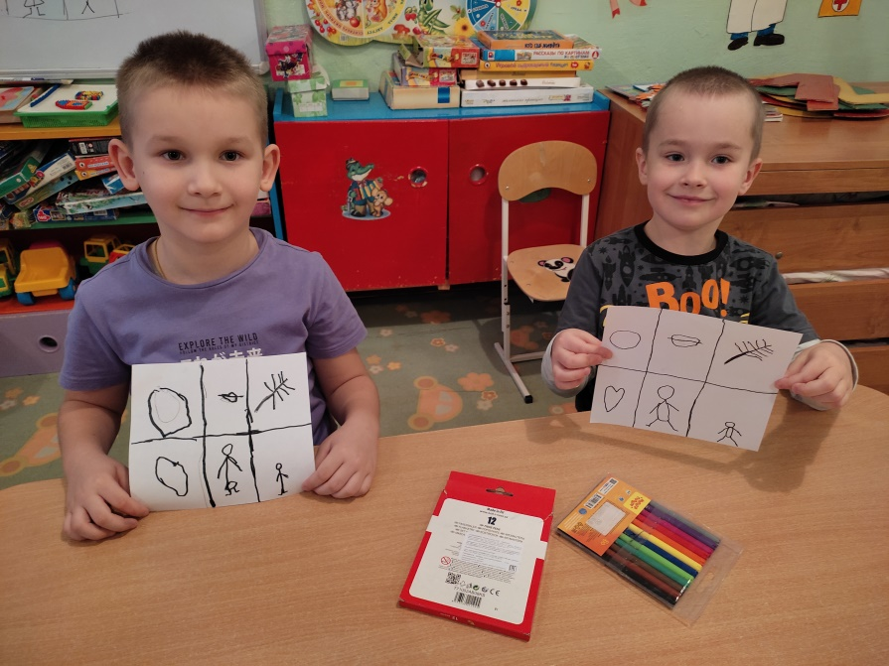
Учимся отгадывать загадки.

Slide 18
Учимся рассказывать сказки.

Slide 19
Результаты:
У детей:
расширяется круг знаний об окружающем мире;
появляется желание пересказывать тексты, придумывать интересные истории;
появляется интерес к заучиванию стихотворений, скороговорок, загадок;
словарный запас выходит на высокий уровень;
дети преодолевают робость, застенчивость, учатся свободно держаться перед аудиторией.
Считаю, что чем раньше мы будем учить детей рассматривать и пересказывать, используя приём мнемотехники и схемы – модели, тем лучше подготовим их к школе, так как связная речь является важным показателем умственных способностей ребёнка и готовит его к школьному обучению.

Slide 20
Пособия и методическая литература 1. Большева Т.В. Учимся по сказке. Развитие мышления дошкольников с помощью мнемотехники: Учебно-методическое пособие. 2-е изд. испр. – СПб.: «ДЕТСТВО-ПРЕСС», 2005. 2. Полянская Т.Б. Использование метода мнемотехники в обучении рассказыванию детей дошкольного возраста: Учебно-методическое пособие. – СПб.: ООО «ИЗДАТЕЛЬСТВО «ДЕТСТВО-ПРЕСС», 2010. 3.Пятница Т.В. Лексика + Грамматика=…: Пособие по развитию лексико- грамматического строя речи у детей 4-6-лет. В3 ч. Ч. 1- Мозырь: ООО ИД «Белый ветер», 2004. 4.Бондаренко Т.М. Комплексные занятия в средней группе детского сада: Методическое пособие для воспитателей и методистов ДОУ.- Воронеж-Ростов-на-Дону: ТЦ «Учитель», 2002. 5. Ткаченко Т.А. Схемы для составления дошкольниками описательных и сравнительных рассказов. Приложение к пособиям Учим говорить правильно М.: Издательство ГНОМ и Д, 2001. Для изготовления пособий можно использовать ресурсы интернета, например, http://www.lenagold.ru /

Slide 21
Спасибо за внимание!

